Slide 1
G 5-3

Slide 2
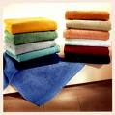
Das Handtuch,-..er

Slide 3
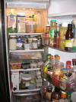
Der Kühlschrank,-..e

Slide 4
Der Käfer,-/ die Küchenschabe,-n

Slide 5
Der Küchenschrank,..e

Slide 6
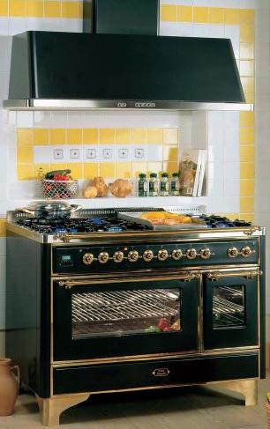
Der Herd,-e

Slide 7
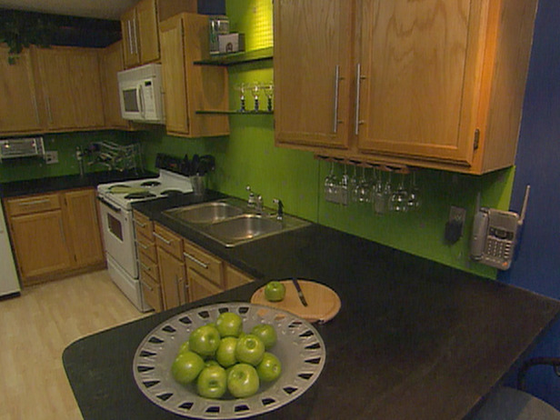
Die Arbeitsplatte,-n

Slide 8
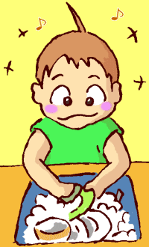
spühlt

Slide 9
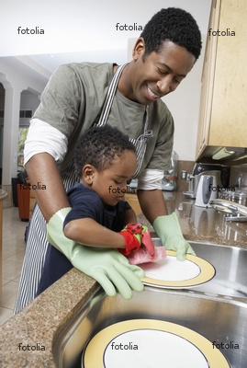
spühlt das Geschirr

Slide 10
trocknet das Geschirr ab

Slide 11
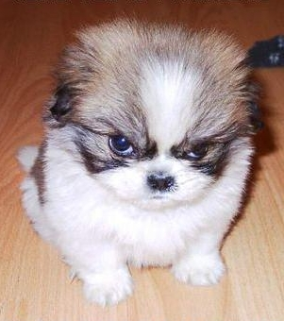
wirklich sauer

Slide 12
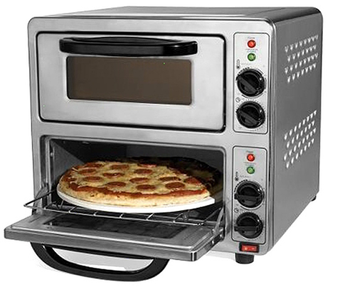
Der Ofen,-..

Slide 13
Die Spühle/ der Waschbecken

Slide 14
Die Küche,-n

Slide 15
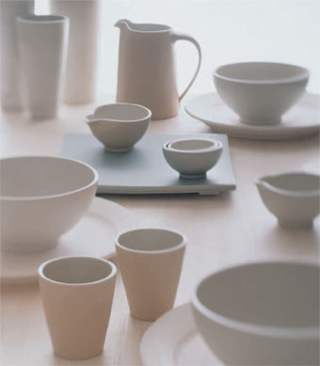
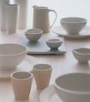
Das Geschirr

Slide 16
steckt

Slide 17
trocken (adj)

Slide 18
nass(adj)

